Slide 1
FAKULTAS TEKNOLOGI INFORMASI
METODOLOGI PENELITIAN
[ UM013 / 2 SKS ]

Slide 2
HIPOTESIS
Pertemuan 4

Slide 3
Tujuan Pembelajaran
Mahasiswa mampu menjelaskan secara baik pengertian dan jenis hipotesis
Mahasiswa mampu membuat hipotesis yang baik

Slide 4
Pokok Pembahasan
Pengertian Hipotesis
Sifat Hipotesis
Tujuan Hipotesis
Jenis Hipotesis
Bentuk Hipotesis
Pengujian Hipotesis
Kesimpulan

Slide 5
Pengertian Hipotesis
Hipotesis merupakan pernyataan sementara tentang masalah penelitian, kemungkinan hasil penelitian, atau dugaan (merupakan dugaan yang baik ) sementara tentang hasil penelitian.
Pengertian lain, Hipotesis adalah pernyataan atau penjelasan semetara yang diusulkan untuk diketahui tetapi belum terbukti kebenaranya.
Hipotesis adalah prediksi spesifik yang dapat diuji tentang apa yang Kita harapkan terjadi dalam penelitian yang kita lakukan.
Hipotesis merupakan jawaban teoritis (jawaban sementara) terhadap rumusan masalah penelitian dan belum merupakan jawaban empirik dengan dukungan data-data.

Slide 6
Pengertian Hipotesis
Hipotesis harus mencakup tiga komponen, yaitu Variabel, Populasi dan Hubungan antar variabel.
Hipotesis memprediksi apa yang diharapkan oleh peneliti, tujuan penelitian adalah untuk menentukan apakah dugaan ini benar atau salah.
Dalam banyak kasus, peneliti mungkin menemukan bahwa hasil percobaan tidak mendukung (tidak terbukti) hipotesis.
Jika hopotesis tidak terbukti, peneliti biasanya menyarankan opsi lain yang harus dieksplorasi dalam penelitian lanjutan.

Slide 7
Pengertian Hipotesis
Perlu diingat, bahwa tidak semua penelitian memerlukan hipotesis. Manfaat penggunaan hipotesis antara lain yaitu:
Untuk mejelaskan permasalahan yang diangkat dalam penelitian
Untuk mejelaskan variabel-variabel yang akan diuji kebenarannya
Untuk membantu dalam memilih metode analisa data
Sebagai pedoman dalam menarik sebuah kesimpulan
Hipotesis harus ditentukan sebelum penelitian dilakukan.
Masalah tidak dapat diselesaikan secara ilmiah kecuali disampaikan dalam bentuk hipotesis

Slide 8
Sifat Hipotesis (1)
Karakteristik hipotesis yang baik adalah:
Hipotesis harus tepat dan jelas, jika tidak tepat dan jelas, maka kesimpulan yang ditarik atas pengujian hipotesisnya tidak dapat dipertanggungjawabkan.
Hipotesis harus dapat diuji, merupakan sifat hipotesis yang cukup penting. Banyak penelitian gagal mengambil kesimpulan karena ketidakmampuannya dalam menguji validitas. Oleh karena itu, peneliti harus membuat hipotesis yang dapat diuji validitasnya.
Hipotesis bukanlah pertanyaan moral atau etika.
Hipotesis tidak terlalu spesifik atau umum, karena akan menyulitkan dalam pengujian. hipotesis yang lebih sederhana akan lebih mudah untuk diuji validitasnya.

Slide 9
Sifat Hipotesis (2)
Karakteristik hipotesis yang baik adalah:
Hipotesis adalah prediksi dari kesimpulan.
Hipotesis dinyatakan dalam bahasa yang paling sederhana.
Hipotesis harus konsisten dan berasal dari fakta yang paling diketahui.
Hipotesis harus dapat menerima pengujian dalam jangka waktu yang ditentukan atau masuk akal.
Hipotesis harus menyatakan fakta-fakta yang memunculkan keharusan mencari penjelasan.
Hipotesis dianggap berharga walaupun jika terbukti salah

Slide 10
Tujuan Hipotesis
Tujuan dan pentingnya hipotesis dalam penelitian ilmiah
Memberikan penjelasan sementara tentang fenomena dan memfasilitasi perluasan pengetahuan di suatu daerah.
Memberi simpatisan dengan pernyataan relasional yang secara langsung dapat diuji dalam sebuah penelitian.
Memberikan arahan untuk penelitian.
Memberikan kerangka kerja untuk melaporkan kesimpulan penelitian.
Dianggap sebagai instrumen teori kerja.
Hipotesis dapat disimpulkan dari teori dan dari hipotesis lain.
Dapat diuji dan terbukti mungkin didukung atau tidak didukung, terlepas dari nilai dan pendapat manusia sendiri.

Slide 11
Bentuk Hipotesis
Hipotesis ada tiga macam yaitu:
Hipotesis penelitian merupakan hipotesis yang dinyatakan dalam bentuk kalimat,
Hipotesis operasional merupakan hipotesis yang dinyatakan dalam bentuk hipotesis nol (H0) dan Hipotesis 1 (H1),
Hipotesa statistik merupakan hipotesis yang berupa angka-angka statistik yang sesuai dengan metode dan alat ukur yang dipilih oleh peneliti.
Hipotesis yang sudah dirumuskan kemudian harus diuji kebenarannya.
Pengujian ini dilakukan untuk membuktikan apakah H0 atau H1 yang akan diterima.

Slide 12
Jenis Hipotesis (1)
Beberapa jenis hipotesis:
Hipotesis Deskriptif, adalah hipotesis yang secara khusus menyatakan keberadaan, ukuran, bentuk, distribusi suatu variabel. Hipotesis deskriptif merupakan suatu dugaan atau jawaban sementara terhadap masalah yang berhubungan dengan variabel tunggal/ mandir
Contoh Hipoteisi Deskriptif:
Penelitian pada proses pembelajaran pada saat penerapat PSBB karena Covid-19, apakah model pembelajaran e-learning menjadi solusi terbaik atau tidak.
Dalam penelitian tersebut digunakan variabel tunggal yaitu model pembelajaran e-learning, maka ada dua pilihan hipotesis yang dapat dibuat, yaitu:
H₀ = Model pembelajaran e-learning menjadi solusi terbaik pada kondisi PSBB karena Covid-19.
atau
H₁ ₌ Model pembelajaran e-learning bukan menjadi solusi terbaik pada kondisi PSBB karena Covid-19.

Slide 13
Jenis Hipotesis (2)
Hipotesis Relasional, merupakan hipotesis yang menggambarkan hubungan antara dua variabel. Hubungan dapat berupa korelasi dan sebab akibat.
Contoh hipotesis relasional:
Pada contoh ini digunakan 2 (dua) variabel yaitu penerapan odel pembelajaran e-learning dan kinerja dosen. Berdasarkan teori yang digunakan, ada dua pilihan hipotesis yang dapat dibuat, yaitu:
H0 = Diduga penerapan model e-learning dapat mempengaruhi kinerja dosen.
Atau
H1 = Diduga penerapan model e-learning tidak dapat mempengaruhi kinerja dosen

Slide 14
Jenis Hipotesis (3)
Hipotesis Komparatif
Hipotesis Komparatif adalah sebuah dugaan atau jawaban sementara terhadap rumusan masalah yang sifatnya untuk menjawab pertanyaan perbandingan atau komparasi antara 2 variabel.
Contoh Hipotesis Komparatif:
Peneliti ingin mengetahui adanya perbedaan antara tingkat kematian dengan penyakit A dan B. Apakah keduanya mempunyai tingkat kematian yang sama atau berbeda.
Variabel yang digunakan adalah 2 variabel, yaitu tingkat kematian akibat penyakit A, dan yang kedua adalah tingkat kematian akibat penyakit B.
Ada dua pilihan hipotesis yang dapat dibuat, yaitu:
H0 : Tingkat kematian akibat penyakit A tidak berbeda dengan tingkat kematian akibat Penyakit B.
Atau, H1 : Tingkat kematian akibat penyakit A berbeda dengan tingkat kematian akibat penyakit B.

Slide 15
Jenis Hipotesis (4)
Hipotesis Asosiatif
Hipotesis Asosiatif adalah sebuah jawaban sementara terhadap rumusan masalah yang didalamnya untuk menjawab pertanyaan adakah hubungan antara dua variabel penelitian.
Contoh Hipotesis Asosiatif:
Peneliti yang akan meneliti apakah penerapan e-commerce berhubungan dengan tingkat penjualan baang ABC?
Rumusan masalah: Apakah penerapan e-commerce berhubungan dengan peningkatan penjualan barang ABC?
Variabel yang digunakan dalam penelitian adalah 2 variabel, yaitu penerapan e-commerce dan peningkatan penjualan.
Selanjutnya ada dua pilihan yang dapat dibuat oleh peneliti tersebut sesuai dengan konsep teori yang digunakannya, yaitu:
H0: Penerapan e-commerce mempengaruhi tingkat penjualan barang ABC.
Atau, H1: Penerapan e-commerce tidak mempengaruhi tingkat penjualan barang ABC.

Slide 16
Pengujian Hipotesis (1)
Pengujian hipotesis adalah teknik statistik yang digunakan untuk menguji kebenaran suatu pernyataan secara statistik dan menarik kesimpulan apakah menerima atau menolak pernyataan tersebut.
Pengujian suatu hipotesis melibatkan:
Menarik kesimpulkan yang konsekuensinya harus memperlihatkan jika hipotesis benar.
Memilih metode penelitian yang akan memungkinkan pengamatan, eksperimen, atau prosedur lain yang diperlukan untuk menunjukkan apakah ini memang terjadi atau tidak.
Menerapkan metode ini dan mengumpulkan data yang dapat dianalisis untuk menunjukkan apakah hipotesis didukung atau tidak.

Slide 17
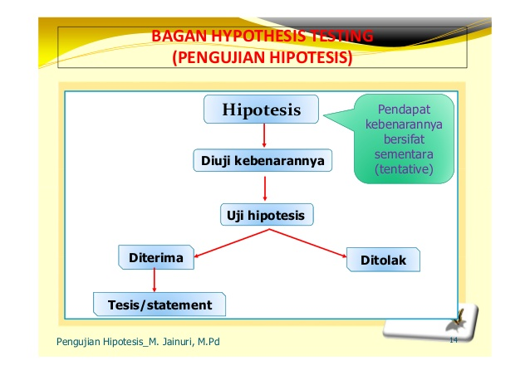
Pengujian Hipotesis (2)
Gambar dibawah ini menunjukan bahwa hasil pengujian hipotesis akan terjadi dua kemungkinan, yaitu diterima atau ditolak.

Slide 18
Pengujian Hipotesis (3)
Dalam Pengujian Hipotesis, diperlukan membuat 2 (dua) pernyataan Hipotesis yaitu:
Pernyataan Hipotesis Nol (H₀)
Pernyataan yang diasumsikan benar kecuali ada bukti yang kuat untuk membantahnya.
Selalu mengandung pernyataan “sama dengan”, “Tidak ada pengaruh”, “Tidak perbedaan”
Dilambangkan dengan H₀
Pernyataan Hipotesis Alternatif (H₁)
Pernyataan yang dinyatakan benar jika Hipotesis Nol (H₀) berhasil ditolak.
Dilambangkan dengan H_{1.}

Slide 19
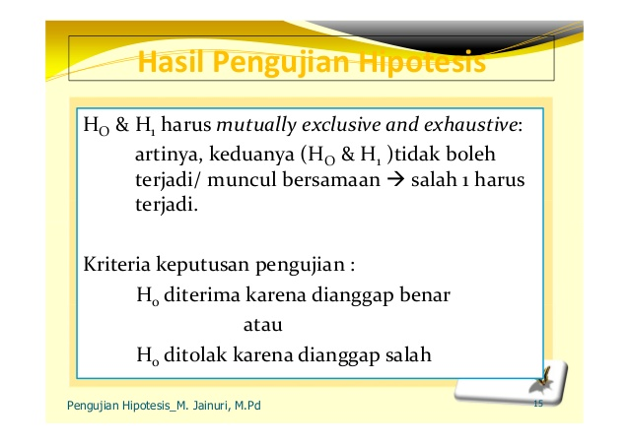
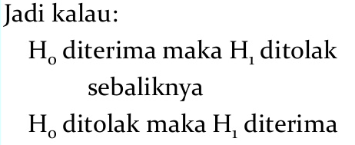
Pengujian Hipotesis(4)

Slide 20

Pengujian Hipotesis (5)
Ada empat kombinasi jawaban berdasarkan hipotesis yang diajukan dalam pengambilan keputusan untuk menolak atau menerima H0, yang dapat dilihat pada Tabel di bawah ini:
Pernyataan | Hasil Penelitian
 | Terima H0 | Tolak H0
Jika H0 benar | Keputusan yang diambil Probability = 1- α | Tipe kesalahan I Probability = α
Jika H0 salah | Tipe Kesalahan II Probability = β | Keputusan yang diambil Probability = 1- β

Slide 21
Pengujian Hipotesis (6)
Dalam membuat hipotesis ada dua jenis kesalahan yang dapat dibuat oleh peneliti, yaitu:
Kesalahan pertama adalah kesalahan yang dilakukan karena menolak hipotesis (H0) padahal sebenarnya H0 benar atau harus diterima. Kesalahan ini disebut sebagai kesalahan alpha (α) atau biasa disebut dengan taraf nyata.

Slide 22
Pengujian Hipotesis (7)
Kesalahan kedua adalah kesalahan yang dilakukan karena menerima hipotesis (H0) padahal sebenarnya H0 salah atau harus ditolak. Kesalahan ini disebut sebagai kesalahan beta (β).

Slide 23
Pengujian Hipotesis (8)
Jika keputusan yang diambil dalam hipotesis benar, maka akan tampak kekuatannya seperti pada gambar berikut ini.

Slide 24
Pengujian Hipotesis (9)
Keterangan Gambar:
Nilai alpha yang digunakan sangat tergantung dari jenis penelitian yang akan dilakukan.
Jika penelitian yang dilakukan berhubungan dengan keselamatan maka alpha yang digunakan sebesar 0.01 (1%) sedangkan penelitian yang terkait dengan ilmu-ilmu sosial pada umumnya digunakan alpha 0.05 (5%).
Untuk menentukan hipotesis yang akan diambil atau digunakan adalah apabila nilai alpha hitung (output) lebih besar atau sama dengan alpha (5 % atau 1%) maka keputusan yang diambil adalah menerima H0.
Namun apabila nilai alpha hitungnya lebih kecil dari nilai alpha (5% atau 1%) maka keputusan yang diambil adalah menolak H0.

Slide 25
Pengujian Hipotesis
The Statistical Inference Decision Matrix

Slide 26
Langkah-Langkah Pengujian Hipotesis
Langkah-langkah pengujian hipotesis:
Tuliskan hipotesis dalam bentuk statistik (H0 dan H1)→sesuai hipotesis penelitian (lihat bentuk hipotesis)
Tentukan taraf keberartian α (level of significace α)
Kumpulkan data melalui sampel peluang (probability sample/random sample)
Gunakan uji statistik yang tepat
Tentukan titik kritis dan daerah kritis (daerah penolakan) H0
Hitung nilai uji statistik berdasarkan data yang dikumpulkan.
Membandingkan hasil perhitungan penelitian dengan tabel statistik
Berikan kesimpulan statistik.

Slide 27
Contoh Pengujian Hipotesis (1)
Penelitian Eksperimen
Judul Penelitian
“Pengaruh Model Blanded Leaning Terhadap Tingakat Minat Belajar Mahasiswa Budi Luhur Semester Genap 2019/2020”
Variabel
Independent→ Model Blanden Learning
Dependent→ Tingkat Minat Belajar

Slide 28
Contoh Pengujian Hipotesis (2)
Rumusan masalah
Apakah tingkat minat belajar menggunakan model blanded learning lebih baik daripada pembelajaran konvensional mahasiswa Budi Luhur tahun semester genap 2019/2020?
Tujuan Penelitian
Tujuan penelitian adalah untuk mendeskripsikan tingkat minat belajar menggunakan model blanded learning lebih baik daripada pembelajaran konvensional mahasiswa Budi Luhur semester genap 2019/2020.
Hipotesis
Tingkat minat belajar menggunakan model blanded learning lebih baik daripada pembelajaran konvensional mahasiswa Budi Luhur Semester Genap 2019/2020.

Slide 29
Contoh Pengujian Hipotesis (3)
Teknik Analisis Data
Uji persyaratan analisis
Nomalitas: Kolmogorov - Smirnov
Homogenitas: Levence Test
Uji hipotesis menggunakan Uji – t (jika memenuhi syarat, jika tidak memakai Uji – U)

Slide 30
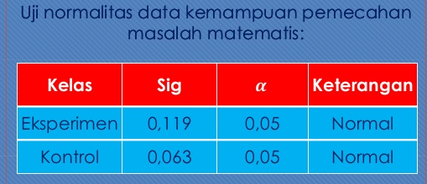
Contoh Pengujian Hipotesis (4)
Pengujian Persyaratan Analisis

Slide 31
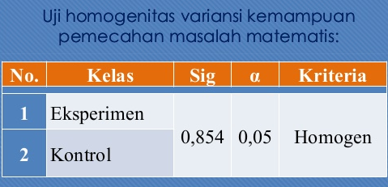
Contoh Pengujian Hipotesis (5)
Pengujian Persyaratan Analisis

Slide 32
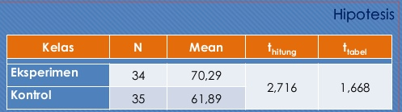
Contoh Pengujian Hipotesis (6)
Hasil Analisis Pengujian Hipotesis
Berdasarkan perhitungan dengan Uji – t diperoleh thitung = 2,716 untuk α = 0,05 dan dk = 67 diperoleh ttabel = 1,668, karena thitung > ttabel, Maka hipotesis nol ditolak dan hipotesis kerja diterima.
Ksimpulan “ Tingkat minat belajar menggunakan model blanded learning tidak lebih baik daripada pembelajaran konvensional mahasiswa Budi Luhur Semester Genap 2019/2020”

Slide 33
Kesimpulan (1)
Hipotesis dapat didefinisikan sebagai pernyataan sementara tentang masalah penelitian, kemungkinan hasil penelitian, atau dugaan (merupakan dugaan yang baik ) sementara tentang hasil penelitian.
Hopotesis merupakan peryataan penting yang harus disampaikan pada awal sebelum melakukan penelitian, karena hipotesis dapat digunakan sebagai pedoman dalam melakukan penelitian.
Hipotesis Deskriptif adalah hipotesis yang secara khusus menyatakan keberadaan, ukuran, bentuk, distribusi suatu variabel.

Slide 34
Kesimpulan (2)
Merupakan hipotesis yang menggambarkan hubungan antara dua variabel.
Sifat dari hipotesis yang baik adalah, hipotesis harus tepat dan jelas, hipotesis harus dapat diuji, hipotesis bukanlah pertanyaan moral atau etika, hipotesis adalah prediksi kesimpulan.
Hasil pengujian dari hipotesis dapat berupa penerimaan atau penolakan, artinya bahwa dugaan yang disampaikan dalam hipotesis dapat terbukti ataupun tidak terbukti.
Apapun hasil dari pengujian hipotesis, tetap harus disimpulkan sesuai fakta sebenarnya karena apapun hasilnya hipotesis tetap merupakan peryataan yang berharga bagi proses penelitian.

Slide 35


Kesimpulan
SELESAI

